Slide 1


Slide 2
Учебно-изпитна програма за ДЗИ по български език илитература
1. ВИД НА ИЗПИТА
Изпитът е писмен и анонимен
2.ВРЕМЕТРАЕНЕ НА ИЗПИТА
Изпитът е с продължителност четири астрономически часа

Slide 3
ФОРМАТ НА ИЗПИТА
ДЪРЖАВНИЯТ ЗРЕЛОСТЕН ИЗПИТ
ВКЛЮЧВА 41 ЗАДАЧИ:
1. 40 тестови задачи с максимален брой точки 70.
    задачи от затворен тип с четири възможни отговора, от които само един е верен
    задачи със свободен отговор
2. Задача за създаване на аргументативен текст, свързан с художествена творба или с откъс от нея, с максимален брой точки 30.
Общият максимален брой точки е 100.

Slide 4
ОЦЕНЯВАНИ КОМПЕТЕНТНОСТИ
ЕЗИКОВИ КОМПЕТЕНТНОСТИ:
Умее да възприема смисли от текстове с различни съдържателни, функционални и езикови особености и да обработва получената информация в съответствие с поставената задача
Умее да изгражда цялостен и завършен текст, който отговаря на изискванията за нормативна правилност и комуникативна целесъобразност
Умее да подбира и да съчетава езикови средства, като се съобразява с предмета на общуване и с конкретната комуникативна задача
Умее да подбира и да съчетава езикови средства със стилов белег, предпочитани при общуване в различни функционални сфери
Владее и умее да прилага лексикалната норма на съвременния български книжовен език
Владее и умее да прилага граматичната норма на съвременния български книжовен език
Владее и умее да прилага правописната норма на съвременния български книжовен език
Владее и умее да прилага пунктуационната норма на съвременния български книжовен език.

Slide 5
Разбира условния характер на художествената литература
Познава посочените автори и творби и свързаните с тях процеси в българската литературна история
Притежава знания за строежа и функционирането на художествената творба
Интерпретира художествения смисъл от конкретен литературен

Slide 6

БЪЛГАРСКИ ЕЗИК
Текстът и социокултурният контекст
Текстът в публичното общуване. Сфери на научната, медийната, гражданската, институционалната и художествената комуникация
Тематично и смислово членене на текста. Извличане на информация от текста
Функции на езиковите средства за изграждане на текста
Отношения между езиковите единици от различните езикови равнища
Задължителност и избор на структура и композиция на текста съобразно предмета на общуване и предназначението на текста
Задължителност и избор на езикови средства съобразно условията на общуване в различни комуникативни ситуации
Лексикална и граматична норма. Системни езикови правила
Правописна и пунктуационна норма. Конвенционални езикови правила
Създаване на аргументативен текст.

Slide 7
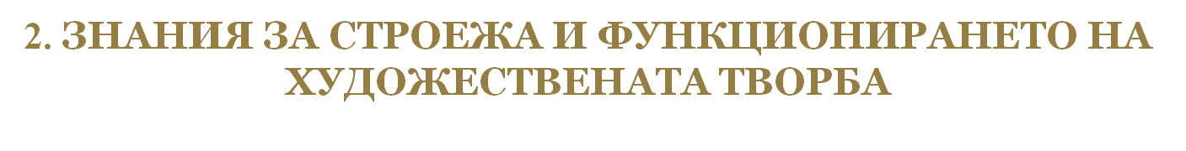
Художествена условност (фолклор, литература)
Особености на условния изобразен свят (време и пространство, литературенгерой, видове литературни герои, конфликт)
Строеж на художествената творба (заглавие, мото, сюжет, фабула, композиция, елементи на композицията, основна идея)
Комуникативен строеж на художествената творба (автор, читател,
повествовател, лирически герой)
Въздействие на художествената творба (типове отношения автор - герой и читател)
Жанрова система на литературата (художествен жанр, епос, лирика, драма, роман, повест, разказ, фейлетон, сатира, ода, елегия, балада, сонет, лирическа миниатюра, поема, драма)
Организация на художествената реч (проза, стих, стихова организация; тропи - метафора, метонимия, символ, алегория; фигури - сравнение, епитет, хипербола, литота,антоними, оксиморон, парадокс, гротеска).

Slide 8
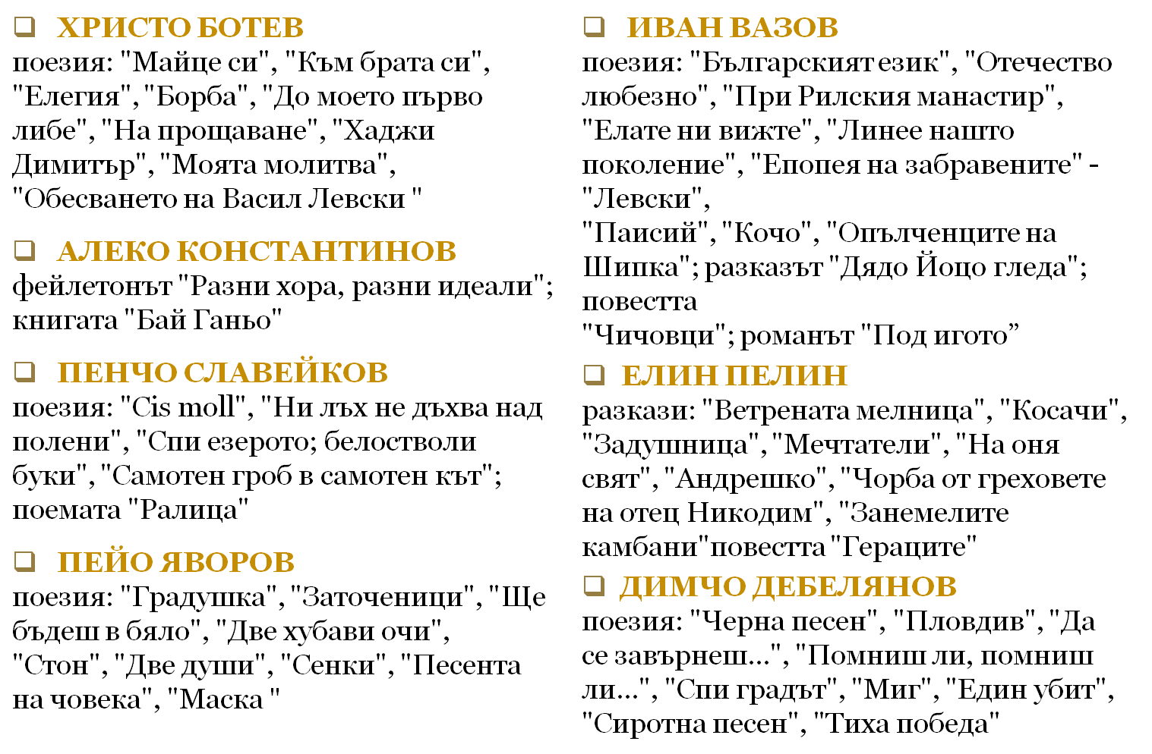

Slide 9
